Slide 1
Наставничество как эффективная система профессионального роста и развития школьных библиотекарей
г. Рубцовска
Руководитель ММО школьных библиотек:
Вахричева Наталья Владимировна,
педагог-библиотекарь высшей категории

Slide 3
Педагог-библиотекарь – 13 человек
Зав. библиотекой/БИЦ/медиацентром – 4 человека
Библиотекарь - 5 человек
• Высшее библиотечное – 6 человек
• Среднее профессиональное библиотечное – 3 человека
• Высшее педагогическое – 2 человека
• Среднее профессиональное педагогическое – 2 человека
• Другое – 9 человек

Slide 4
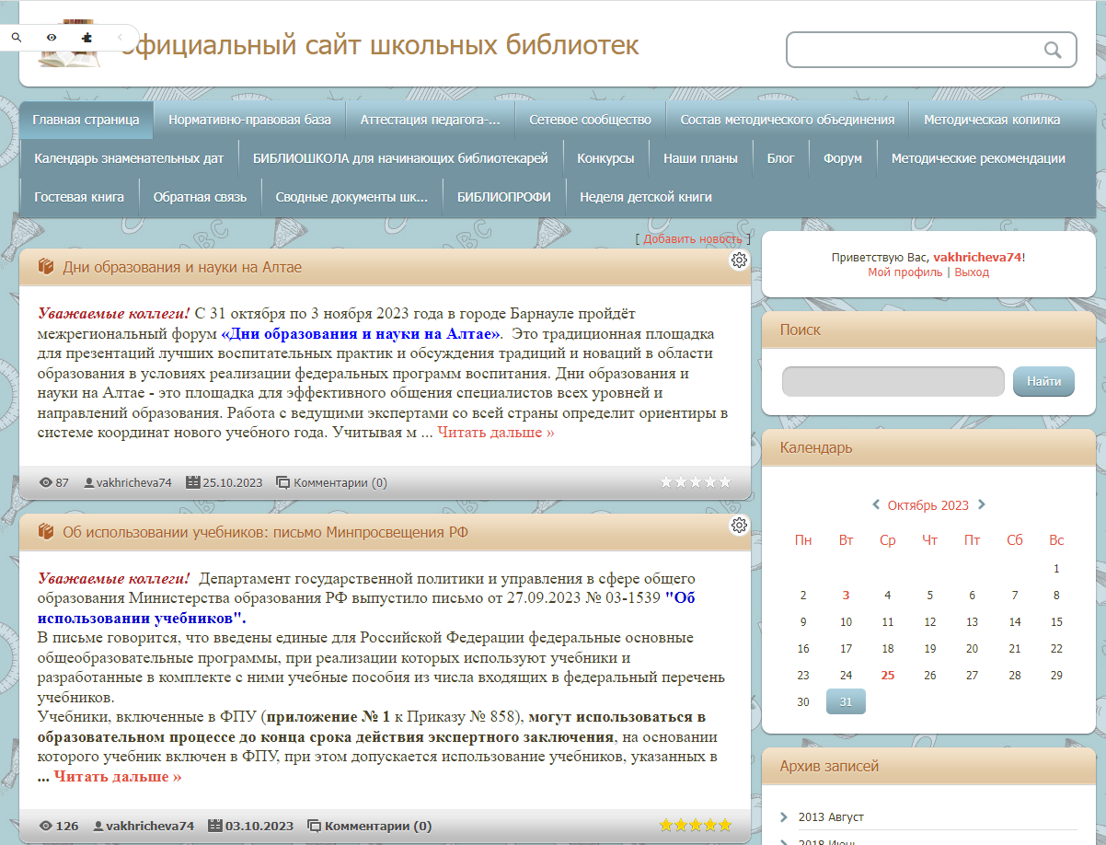
Сайт профессионального сообщества школьных библиотекарей города Рубцовска

Slide 5
Не относись к наставнику как к Богу.
В образовании нет места чудесам.
Учитель лишь укажет вам дорогу,
А вот пройти по ней ты можешь
только сам!

Slide 6
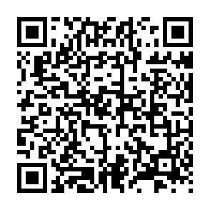
Вахричева Наталья Владимировна, педагог-библиотекарь МБОУ «Лицей №24» им. П.С. Приходько
E-mail: vakhricheva74@mail.ru
Сайт профессионального сообщества школьных библиотекарей города Рубцовска

Slide 7
СПАСИБО ЗА ВНИМАНИЕ!

